Slide 1
兴安盟事业单位
主讲人：钟一

Slide 2
公考选成公 上岸更轻松
成公教育集团

Slide 3
兴安盟事业单位
Notes:
1、感知
例子：
a古人云：“能用众力，则无敌于天下矣；能用众智，则无畏于圣人矣。”作为一名公务员，谈谈你的看法。
b内蒙古冬季的冰雪资源丰富，有人认为内蒙古的冰雪给人们生活带来很多不利之处，但是有人说内蒙古的冰雪资源能够促进内蒙经济发展。对此，你怎么看？
c校园霸凌
d方舱医院读书哥
e古代有一位官员
f习总：党员干部要担当

Slide 4
考 情

Slide 5
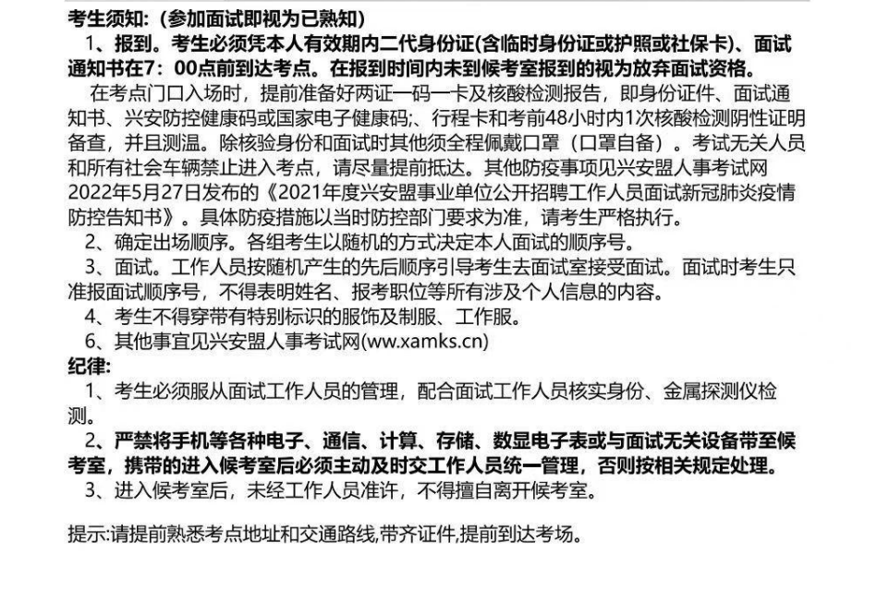

Slide 6
时间地点
（1）时间：当天早晨 7:00 之前到达考场门口，7:00-8:00 进入考场。
（2）地点兴安盟中等职业教育中心。（兴安盟高级技工学校）（乌兰浩特市山北街 1 号）
考场分布
（1）学校门口出示行程码。
（2）教学楼门口出示健康码。
（3）候考区门口出示准考证和核酸报告。
（4）告诉引导员你准考证上的分组，他就会告诉你对应的候考场。
（5）5 楼为大候考区。
（6）4 楼为 1-6 考场和小候考区。
（7）3 楼为 7-12 考场和小候考区

Slide 7
候考流程
（1）按照准考证上标注的分组号找到自己所在候考场（1-5 侯考场为单独的小教室，6-12
侯考场为统一的大会议室）。
（2）入场结束后，所有侯考场统一收取手机（由老师统一放到候分室）、书籍材料；可
以找认识的人聊天、答题；可以携带零食；不可以抽烟。
（3）8:30 左右每个侯考场自愿出两名同学去大会议室抽取自己的考场并在确认单上签字。
例：008 006 005
8 候考场的同学去 1 考场考试，6 侯考场同学去 2 考场考试，以此类推。
（4）8:50 左右开始抽取考生顺序。由监考老师使用电脑随机抽取第 1 名和第 2 名考生，
在门口候考（电脑屏幕滚动出来的第一个序号就是第一位考生）。
（5）1 号考生直接前往考场考试，2 号考生前往考场所在楼层的小候考区等待，抽取 3
号考生在教室门口第一个座位候考。

Slide 8
（6）每出去 1 名考生，重新抽取下一名候考考生，直至大候考区考生全部离开。
（7）抽到你的号之后，引导员会给一个胸贴，上面有自己的考场和考生号，贴在左胸考
上一点点，贴完之后需要你在一张纸上签字确认一下你的个人信息。
（8）楼道里有很多工作人员叫号，比如你是五考场的，听到工作人员喊“五号”（五号
就是五考场的意思），就可以下楼去小候考室了（这个候考室是各个考场即将进入面试考场的人）。
（9）走到哪里东西带到哪里（手机、学习资料除外），面试考场外面有个放东西的桌子。
引导员会帮忙推开门，可以自己敲门。
（10）进入到真实考场，主考官说引导语，引导语很随意，主考官岁数大说话慢，但是读
题的那个人可能因为读的遍数太多了，就是为了完成任务，不是为了让你听清楚，所以读起来根本听不清。这会心是最紧张的时候，看到题目心就稳了。
（11）考生桌子上有个时钟，显示的是正常的时间，基本上就是摆设，没人看也看不懂。
距离结束还有 2 分钟的时候考官提醒。兴安盟需要重点训练时间，超时真的会扣分。

Slide 9
（12）中午 12：00 左右结束上午面试。
（13）12:00-13:00 发放盒饭，休息。（不可离开所在候考区域）
（14）从考场出来进入考场所在楼层的候分室，领取手机（不可开机），进候分室不能出
来，直到本考场出来 8 个人，该考场会出来两位考官来候分室，统一公布 8 个人的成绩。
（15）成绩公布结束，考生按顺序签字确认，带好自己物品离开教学楼。

Slide 10
2022年7月16日兴安盟事业单位面试真题
第一题：在百年未有之大变局和国内外疫情防控形势严峻复杂的情况下，中共中央政治局4月29日召开会议，分析研究当前经济形势和经济工作，审议《国家“十四五”期间人才发展规划》，强调各级领导干部在工作中要有“时时放不下”的责任感，担当作为，求真务实，切实在经济发展、疫情防控两手抓方面发挥坚强的领导作用。对“时时放不下”的责任感，你怎么看？

Slide 11
第一点，什么是“时时放不下”的责任感？
在我看来，责任感就是对自己的职责要做到恪尽职守，要做到尽职尽责，而时时放不下强调的就是要无时无刻，要随时随地，那么时时放不下的责任感，就是要求我们的党员干部要做到时时刻刻把人民群众放在心上，要把工作职责放在心上。习近平总书记曾经在十八届中央纪委五次全会上说：“我在地方工作时，逢年过节都得值班，生怕出了什么事。很多地方和部门的负责同志一到节假日就不见了，到外地去休假了。跑到那么远的地方怎么放得下心？一旦有个什么事怎么办？”可见，对党的事业和人民群众的利益，习近平总书记是时时放心不下的。我认为，从习总书记的这句话中体现出来的精神，就是对“时时放不下”的责任感的最生动写照。

Slide 12
第二点，为什么领导干部要有“时时放不下”的责任感？
此次中共中央政治局4月29日召开的会议，审议的是《国家“十四五”期间人才发展规划》，其中最重要的一个词就是人才，这次会议强调的也是对领导干部的要求，这说明领导干部是很重要的人才，我们常说，领导干部是关键少数，想要解决中国的问题，抓住了领导干部，就抓住了牛鼻子。领导干部作为政策的制定者和执行者，他们能否尽职尽责，能否做到拥有“时时放不下”的责任感，关乎着各项事业的开展，关乎着群众利益的得失。优秀的领导干部必须要时时刻刻把责任记在心中，习总书记时刻牵挂人民群众，他说：“民之所忧，我必念之；民之所盼，我必行之。”他到基层农村看脱贫攻坚，到科研场所看技术创新，到边防部队看安全稳定，在他身上我就看到了“时时放不下”的责任感。、

Slide 13
县委书记的榜样焦裕禄，身患肝癌依然放不下群众的冷暖安危，聂荣臻同志心系当年一起战斗生活的阜平乡亲们，留下了“阜平不富，死不瞑目”的心愿。任弼时同志长期抱病工作，竭诚奉献，“能坚持走一百步，就不该走九十九步”，被称为“党的骆驼、中国人民的骆驼”。正是因为有了这些“时时放不下”群众的好的领导干部，才有了我们今天的成就。

Slide 14
第三点，为什么在当前经济发展和疫情防控的形势下要有“时时放不下”的责任感？当前，我们身处在百年未有之大变局和国内外疫情防控的严峻复杂形势之下，就更要求我们的领导干部要树立“时时放不下”的责任感。当前，实现中华民族伟大复兴进入了不可逆转的历史进程，今天我们比历史上任何时期都更接近、更有信心和能力实现中华民族伟大复兴的目标，我们经济取得了长足的进步，我们如期完成了脱贫攻坚的历史任务，我们的科技、航天等领域突飞猛进，但我们现在所处的是一个船到中流浪更急、人到半山路更陡的时候，一些西方国家对我们进行贸易上的封锁，进行意识形态的殖民入侵，进行技术上的限制，人民群众对美好生活的向往还没有完全实现，当前疫情防控工作更是容不得半点马虎和放松，党员干部要时时刻刻把这些责任记在心里，扛在肩上。

Slide 15
第四点，应该如何树立“时时放不下”的责任感？
首先，党员干部要坚守为民初心，要心系群众，要牢记“人民群众对美好生活的向往就是我们的奋斗目标”的殷切嘱托，常下基层，倾听民声，了解民意。其次，党员干部要保持战略定力。当前，在这样一个历史交汇期，党员干部们不能因为过去取得的成绩而骄傲自满，贪图享受，要明确肩上的责任，要做到不犹豫、不观望、不回避、不推诿。同时，党员干部要提升能力，新形势新挑战，无论是经济发展还是疫情防控，都对党员干部的治理能力提出了更严格的要求，所以党员干部一定要立足自身工作，提高工作水平，既要读无字之书，又要读有字之书，克服本领恐慌，带领人民群众奔向美好新生活。

Slide 16
2022年6月10日兴安盟事业单位面试真题
第二题：平总书记多次强调要“爱读书，读好书，善读书。”现在调查显示我们国家成年人阅读率已达到81.3%。对此你怎么看？

Slide 17
今年迎来第27个世界读书日，习主席也教育我们青年人要爱读书，读好书，善读书。读诗可以使人情飞扬，志高昂，人灵秀；读史可以使人知兴替，看成败，鉴得失，习主席的这句话是对我们的教导，也是对我们的期望。
一、爱读书。81.3%是一种进步。我们国家成年人阅读率达到81.3%，这个数字让人欣喜。要知道我们之前每年的人均读书量不足五本。这说明读书已经成为了人们日益重视的精神活动。爱就是爱好，我们要将读书融于日常，把书当作我们进步的阶梯。

Slide 18
二、读好书。81.3这个数字代表了我们阅读量的进步，但同时也要看到，数字的多少并不代表读书的质量。随着我们智能时代的到来，手机、平板等都成为我们阅读电子书的工具。人们利用碎片化的时间阅读，虽然方便，但是很少静心凝神去琢磨书中的内涵。所以我们不能只看数字，更要去注重读书的质量和读书内容的筛选。

Slide 19
三、善读书。善就是善于，指的是在书中要勤于思考。我们阅读量提升到81.3%的同时，也更要在书中汲取精神伟力从而来指导实践，再从实践中得到新的理论知识，去书中重新挖掘。要运用书籍充实头脑，增长阅历，积累经验，而不是简单地读过就算。我们只有将书中的知识运用好，才能做到知行合一。
最后我想说，我们无论是幼儿，还是青少年，亦或是成年人，在人生每一个阶段都要做到爱读书，读好书，善读书，将读书作为爱好，选择适合的书培养自己的价值观，并且在读书中做到勤于思考，我们才能在实践中知行合一。

Slide 20
2022年6月12日兴安盟事业单位面试真题
第二题：袁隆平院士说：“人就像种子，要做一粒好种子。”对此，你怎么看？

Slide 21
【成公解析】
我记得袁老原话是这样的：“我觉得，人就像一粒种子。要做一粒好种子，身体、精神、情感都要健康。种子健康了，我们每个人的事业才能根深叶茂，枝粗果硕。”袁老的话通俗易懂、接地气，用他老人家在专业领域中的感悟来启迪人生、教育后人。那具体来讲，该如何理解这句话呢？我想讲三句话。
第一句话，人就像种子。这里的像，用的是比喻。袁老用比喻的修辞手法，把人比作种子，形象生动，非常的有意思。种子有好有坏，好种子长出好苗子，好种子结出好果实，而且种子会发芽，长叶，开花，结果，人的生命过程就像种子一样。

Slide 22
第二句话，要做一粒好种子。好就是健康、优秀、饱满、有生命力，这样的种子就会根深叶茂，枝粗果硕。好种子产量高、果实口感好，人做好种子就会长得直、长得结实，人品好、有能力，对社会有贡献。这是袁老自己对自己的要求，也是他对全国人民的诺言，更是对年轻人、对所有人的期许和希望。为什么他希望每一个中国人都做好种子？这样才能健康生长，茁壮成长，成为国之栋梁。在我们心中袁老就是一颗好种子，更是一颗伟大的种子。他把无数颗种子播撒在神州大地，给中国人民解决了吃饭问题。有人说，在古代袁老可以封神，其实今天，在中国人心中他也是神。

Slide 23
第三句话，人人争做好种子。做什么样的好种子？一是有梦想。生命不息，梦想不止。袁隆平院士怀着对祖国和人民深厚的感情，怀着“民以食为天”的重大责任感，立下“为所有人远离饥饿”的志向，为着信念，为着梦想，矢志不渝，自强不息。对此，我们要学习。二是扎根大地。我们今天讲杂交水稻，似乎水到渠成，实则成功背后是难以想象的波折与艰辛。袁隆平院士说：“我不在家，就在试验田；不在试验田，就在去试验田的路上。”他一辈子专注一件事，躬耕田野，把根深深扎在大地，他不迷信书本。我们要学习袁老这种扎根的精神。

Slide 24
三是朴实无华。他身为科学家，却像普通农民一样，只做一个“稻田守望者”，长期驻守农田，打赤脚，戴草帽，日晒雨淋，一生保持农民本色。他低调朴实，平易近人，真实坦率，没有架子，不追名逐利，不居功自傲，“搞研究不是为了当院士”。这一切都值得我们学习。
作为当代的青年，我们要把袁老的精神传承下去，做一颗好种子，向下扎根、向上生长、向外奉献，立鸿鹄志，当奋斗者，向袁老学习，将个人梦融入中国梦，勇于创新，勇于付出，踏实奋斗，去收获丰盈的一生，就是对袁隆平院士最好的纪念。

Slide 25
2022年8月21日兴安盟事业单位面试真题
第二题：为了方便群众办事，你单位推行政务服务“网上办，一次办，上门办”。如果让你组织一次宣传活动，你怎么做？

Slide 26
【成公解析】
为了让这次宣传活动更好地开展，让群众更好地了解到我们单位的政务服务的创新，我会通过“一二三四”四个方面进行展开：
一个目标：政策的制定是为了更好地方便我们的群众，制定出来要更好地落实下去，落实的前提就是让群众了解单位政务创新内容，让数据多跑路，群众少跑腿，为政府更好地从管理型政府向服务型政府转变提供了有力的保障。

Slide 27
二条战线：为了更好地做好宣传工作。我想通过“线上＋线下”两方面开展工作。在线上将单位推行的政务服务制成视频或者纪录片，投放在三微一端上，通过官方的微博、超话的转载来引起热度，也可以通过微视频、抖音、快手这种短视频平台不间断地推送，通过政务APP、官方的网站等渠道进行投票，尽量做到广而告知。线上的宣传主要针对经常上网的这部分群众。在线下，在全市营造良好的宣传氛围，可以要求各个社区、街道张贴海报和条幅等宣传，成立专项小组进行走访、举办讲座等方式宣传。

Slide 28
三个区域：其一，在单位的办事大厅中，对前来办事的群众在排队之余给予一定宣传与科普。其二，在社区中通过活动比赛的方式给予一定的奖励，从而达到一定的宣传作用。其三，在商圈、网红街通过表演文艺节目去宣传和科普单位的政策。

Slide 29
四个细节：1.对于行动不便的弱势群众，给予一定上门服务确保群众的需求得以解决。2.宣传的强度不能减，而且派专人给来办理事情的群众提供指导服务。3.强化对宣传指导人员的培训，提高其能力，履行好职责。4.做好群众的反馈工作，有助于调整单位的相应的政策。
最后要做好收尾工作，通过梳理此次活动的宣传资料，去寻找在这次活动出现的问题以及需要注意的地方，形成工作总结，为下次类似的活动提供有力的抓手。

